Slide 1
《年輕，不打安全牌》 許峰源(法羽老師)著
★本書榮獲新聞局第33次中小學生優良課外讀物推薦
面臨人生重大抉擇和大考的同學們千萬不可錯過！

Slide 2
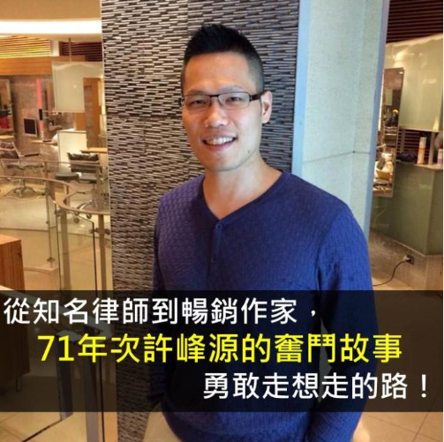
作者介紹
律師作家 許峰源
1982年生，臺灣新北市三重人，
臺灣大學法律學系畢業。
現任法羽保險律師事務所所長、
行政院金管會保險局聘任講師、
保險經紀人商業同業公會法律顧問、
MDRT台灣分會法律顧問、春天診所法律顧問。
目前專職寫作。
圖片來源：網路

Slide 3
關於本書，你必須知道的是……
作者許峰源，有個物質匱乏的童年，但他從不覺得自己比別人差。擺攤賣臭豆腐的父母，雖然非常貧苦，但給了他豐富正確的身教，也讓他懂得感念親恩，更加奮發進取，在逆境中發現希望。
許峰源憑著堅強的鬥志與爆發性進步法，創下三重高中第一位考上台大法律系的紀錄，大學畢業即應屆考取律師資格，除創辦全台唯一一所專攻消費者保險理賠案件的律師事務所，亦是補教界名師，未滿三十歲已成功開創個人事業版圖，躋身千萬身價之列。

Slide 4
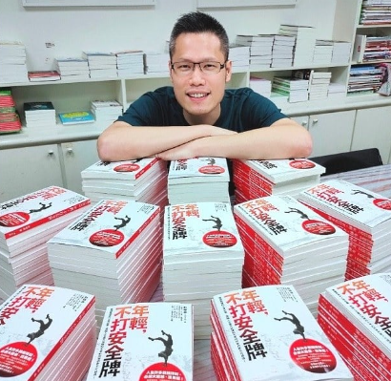
關於本書，你必須知道的是……
教育專家說：
不能給孩子太大壓力。
職場主管說：
現代年輕人太沒有抗壓性了！
身為七年級生的律師，
也是考生心中的戰神──
許峰源卻說：
有爆炸性壓力，
才有爆炸性的進步！
圖片來源：網路

Slide 5
關於本書，你必須知道的是……
同學們，你還躲在自己舒適的小圈子嗎？你甘於零風險、沒挑戰的人生嗎？七年級生的許峰源要你拿出鬥性來！
他念三重高中時昭告全校師生，自己一定要考上台大法律系，即使不被眾人看好，甚至有老師激他：「蜀中無大將，廖化作先鋒！」他卻說到做到，成為該校空前的紀錄保持人。
他考研究所時，英文成績是所有考生中最糟的，但他卻敢對主考官宣稱：「我有把握在未來十年內，貴所會以我這位學生為榮！」最後以第三名高分錄取。
不論是考試、參賽，或是就業、創業，他都屢屢挑戰眾人眼中的不可能，正因為他勇於迎向未知及挑戰，永遠不為自己設限，才成功開創夢想的生命格局。

Slide 6
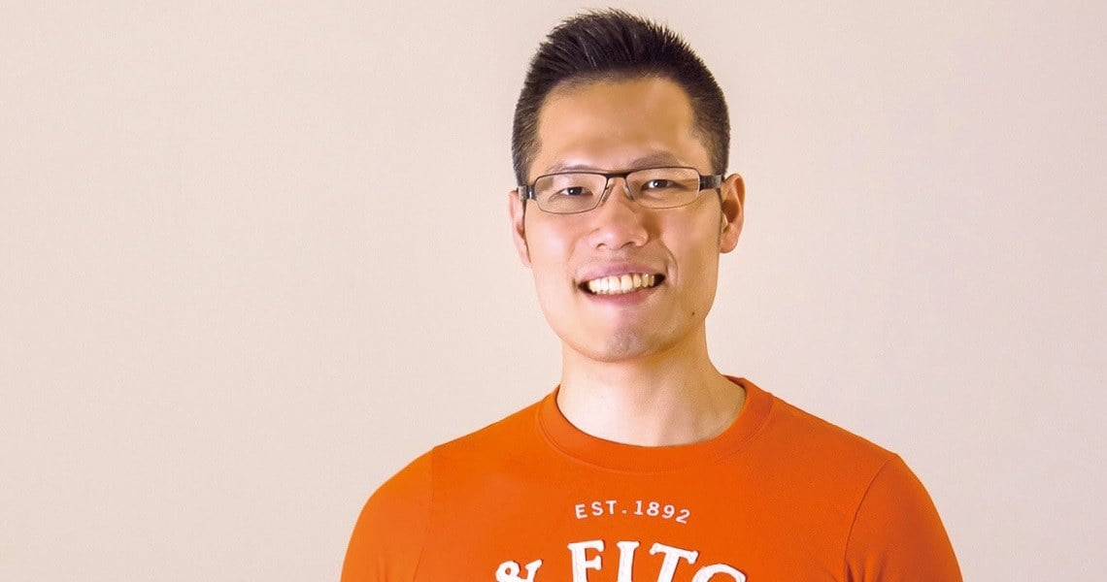
《年輕，不打安全牌》金句介紹1
──你可以輸掉一場球賽，但絕不能在結果揭曉前就放棄。
──人必須要有冒險的勇氣，如果凡事都以安全為上，
不願意承受任何風險，那必定會一事無成。
──成長最好的養分就是匱乏。
──只有爆炸性壓力，才會帶來爆炸性進步；
適當的壓力，只是偷懶的開始！
圖片來源：網路

Slide 7
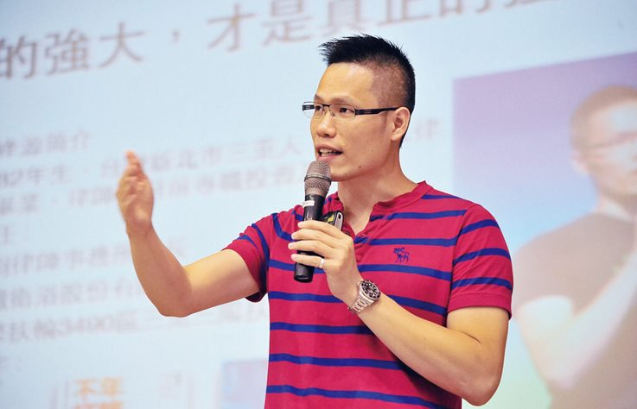
《年輕，不打安全牌》金句介紹2
──出社會後只有公開組的比賽，不再有分齡賽。
──要成為英雄，必須要先學會戰勝畏懼！
──責任的承受度，代表一個人的成熟程度！
──人生中有許多關鍵時刻，必須要大膽想、出狠招。
圖片來源：網路

Slide 8
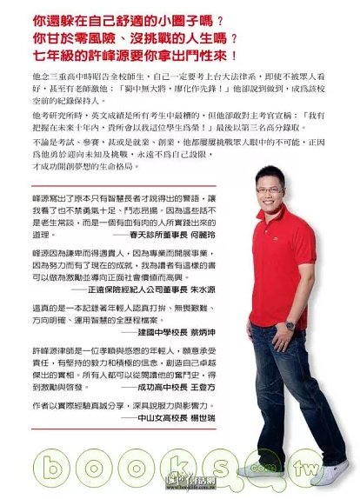
內容試閱
有一次颱風天的夜晚，阿母在家裡做好泡菜，要我送去給阿爸，當我將泡菜送到天台時，只見他穿著黑色雨衣，戴著斗笠，在黑夜大雨中，雙手捧著至少三碗臭豆腐，來回穿梭於附近的電動玩具店、酒店間。阿爸的臉上滿是雨水，為了不讓雨水淋到臭豆腐上，他用雨衣遮住臭豆腐，反而不在意自己幾乎全身濕透，雨水從他的衣腳不斷滴下來。當阿爸見到我時，劈頭就說：「你怎麼會送來？我等一下再踩著三輪車回家載就好，你吃飽沒？功課寫了嗎？趕快放著，快回家去念書。」 聽到阿爸這些話，我的淚水流了下來，心中充滿不捨，那一夜的場景，我到現在仍然記憶猶新……
阿爸在我大三那年罹患口腔癌，這是我第一次明顯感受到，與父母的緣分可能看得到終點。但我不服輸，認為只要給阿爸最好的治療、最好的補給品，我們的緣分就會持續下去。所以我努力念書，希望趕快考上律師，趕快賺錢，改善家裡的經濟，讓阿爸可以好好養病。 考上律師後，我立刻去律師事務所上班，晚上去補習班教書，希望可以多賺些錢。每天晚上十一、二點回到家時，阿爸雖然身體不舒服，但還是會躺在舊家破舊的沙發上等我回來，跟我講幾句話才去睡覺。我以為只要我持續努力，給阿爸最好的治療，就可以讓這樣的場景不斷延續，但阿爸卻在我拿到正式律師證的那天晚上離開了人世，一切發生得太突然，快到我沒有心理準備……

Slide 9
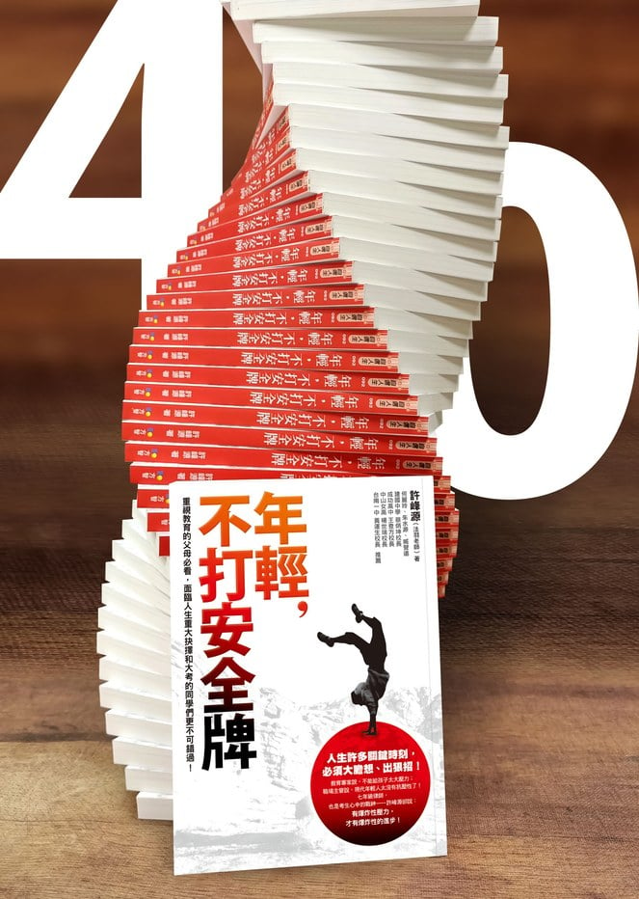
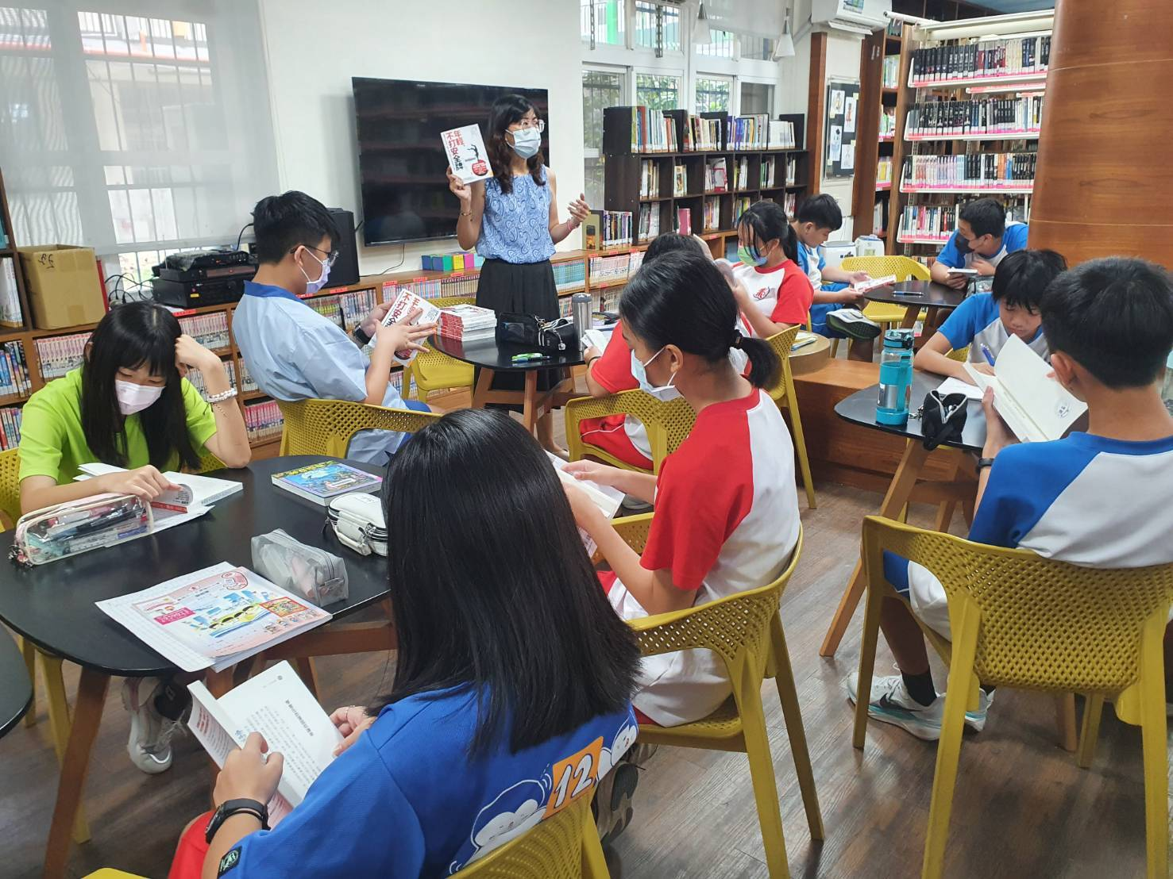
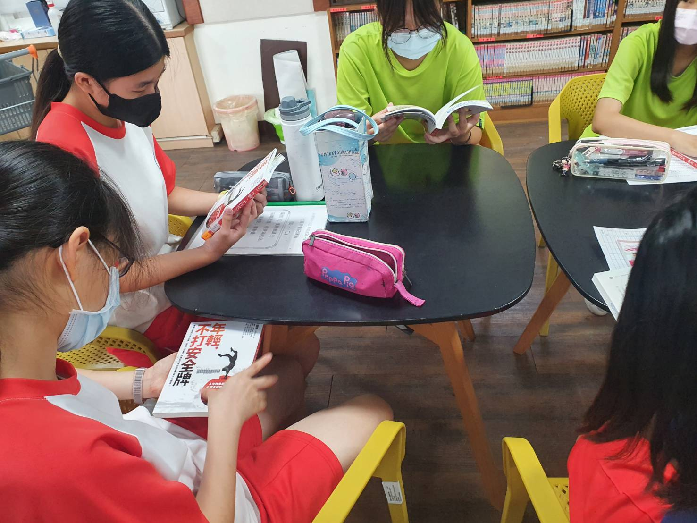
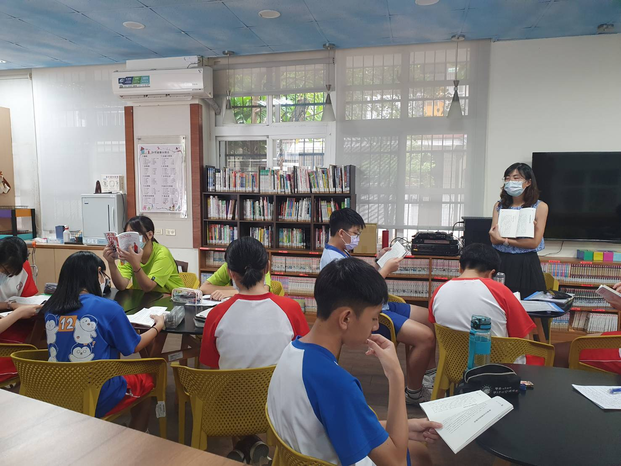
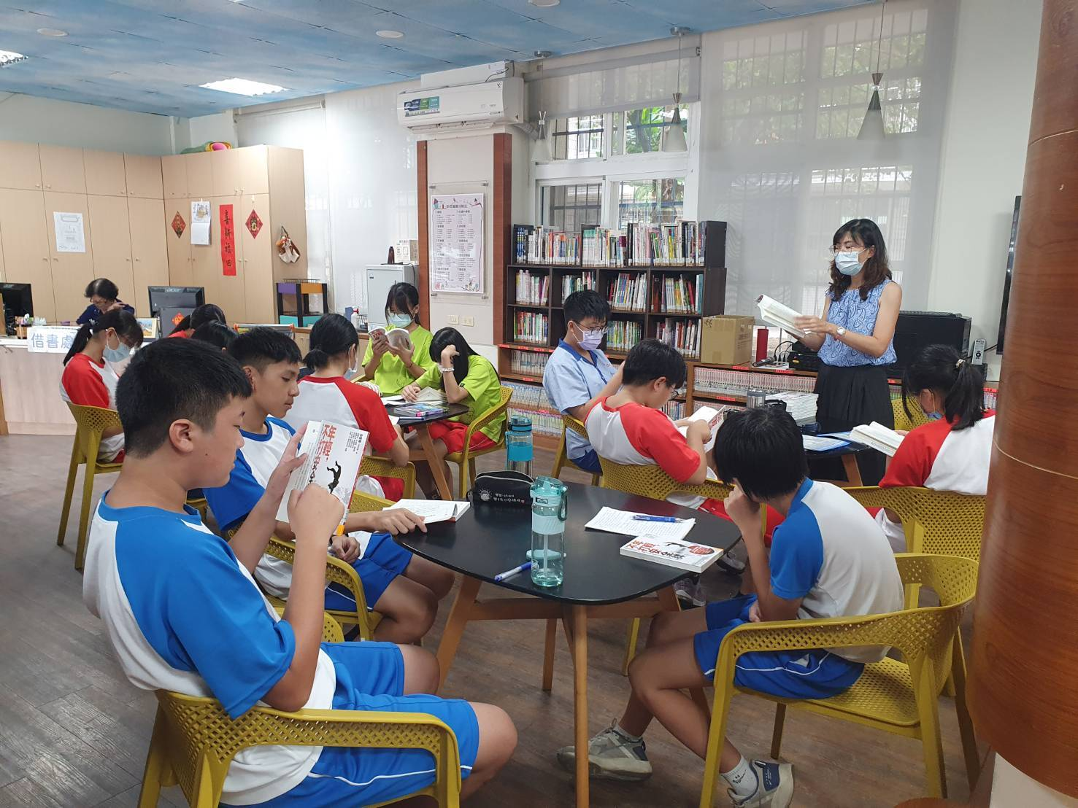
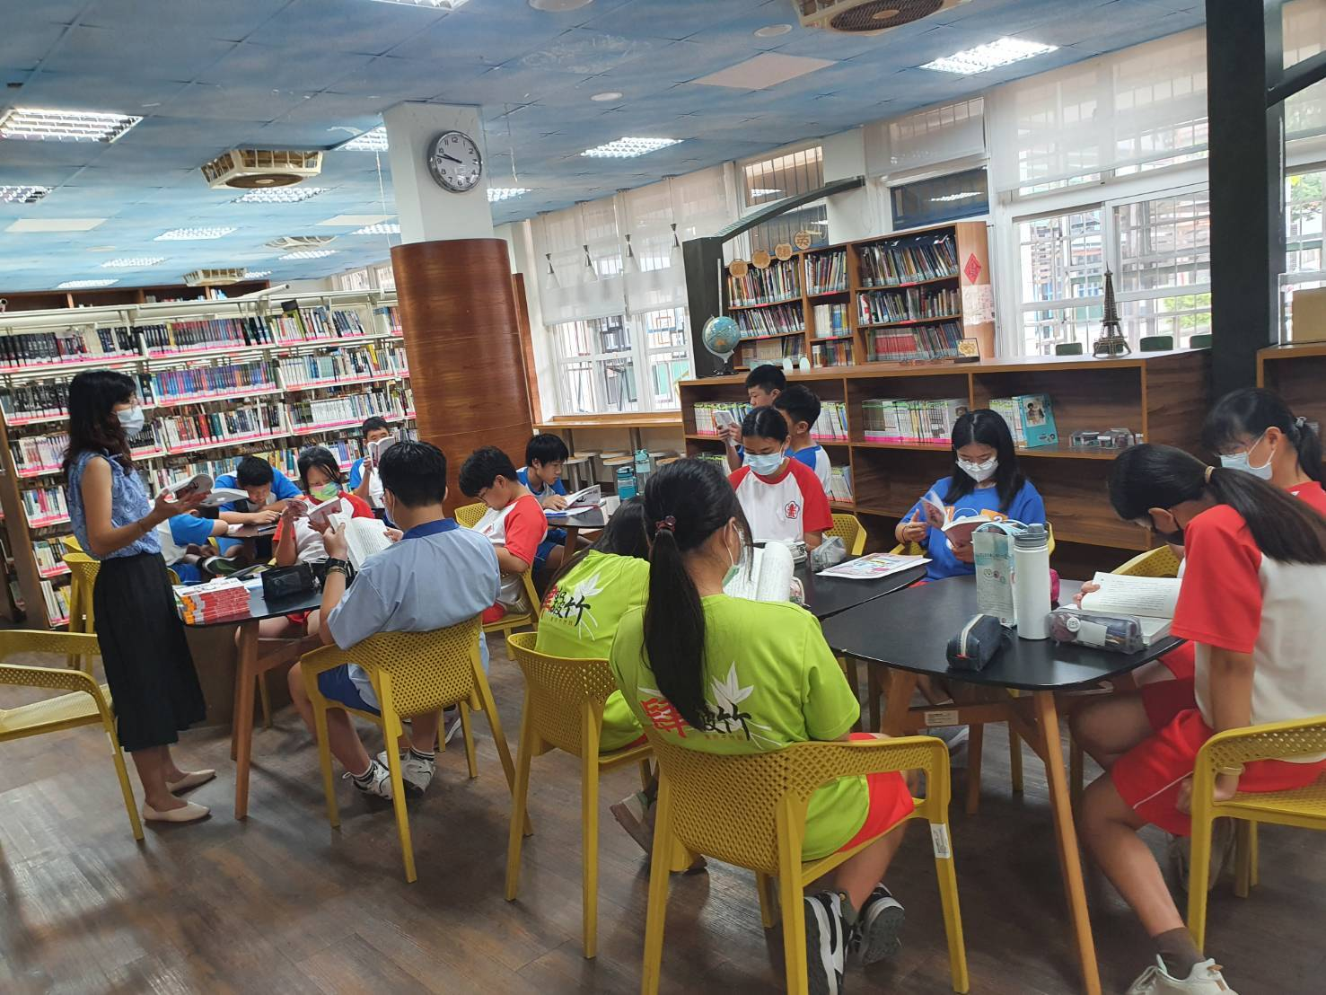
懂寫戲讀社 共讀情境

Slide 10
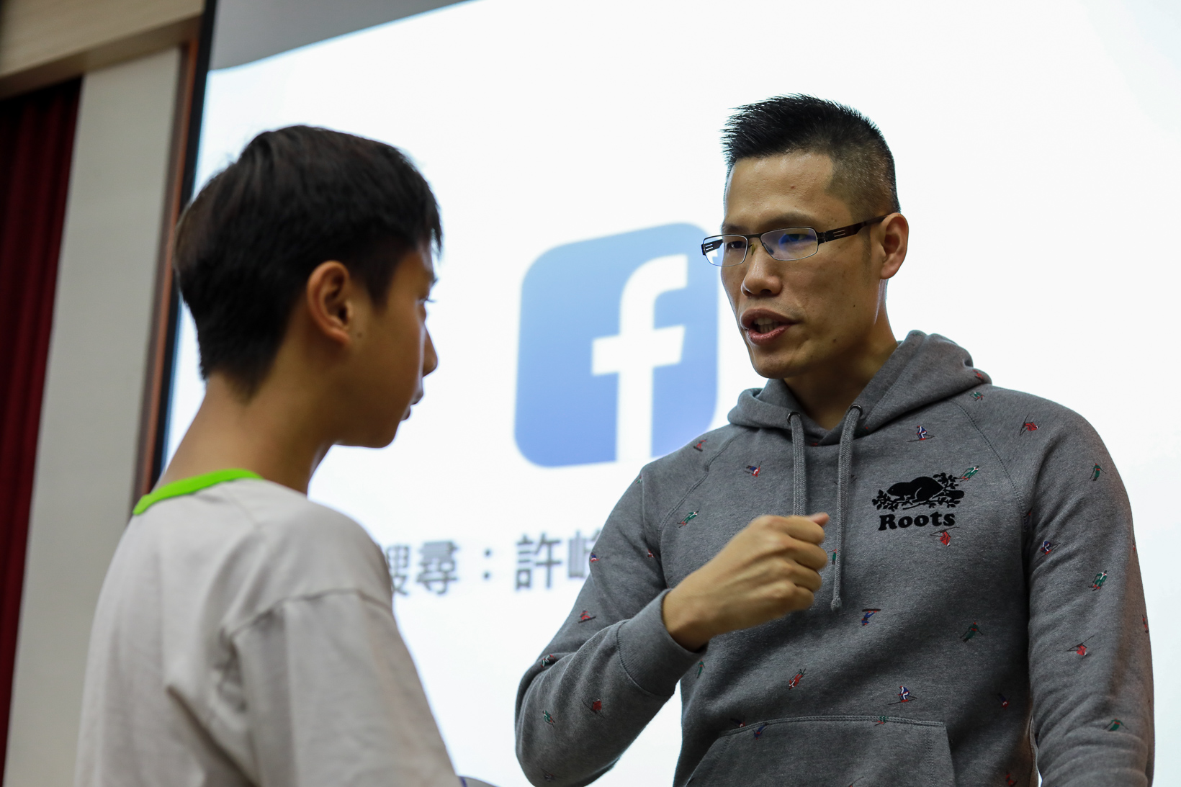
本書作者許峰源律師，
即將在11月27日(三)的下午蒞臨永康國中，
為一年級學生進行一場人權講座！
精彩可期，請同學拭目以待喔！
圖片來源：網路

Slide 11
想更了解這本書或作者的同學們，
可以點選以下連結，有更精彩的介紹！
中視新聞‧《改變的起點》 (主持人：哈遠儀)
↑可以直接點選看影片
大愛電視臺‧《青春愛讀書》 (主持人：謝哲青)
↑可以直接點選看影片

